Slide 1
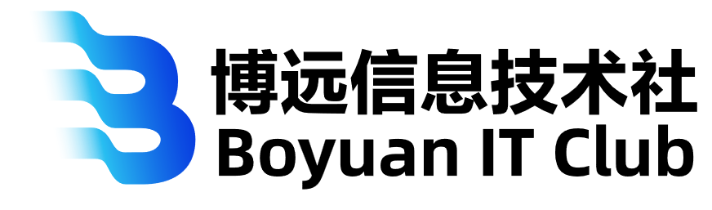
github仓库https://github.com/Boyuan-Autograder/Lesson-2-Build-an-Object-Oriented-Dialogue-Program
技术分享
构建面向对象的对话程序（上下文与输入管理）
讲师：高绍洋 黄启轩
2025年11月26日

Slide 2
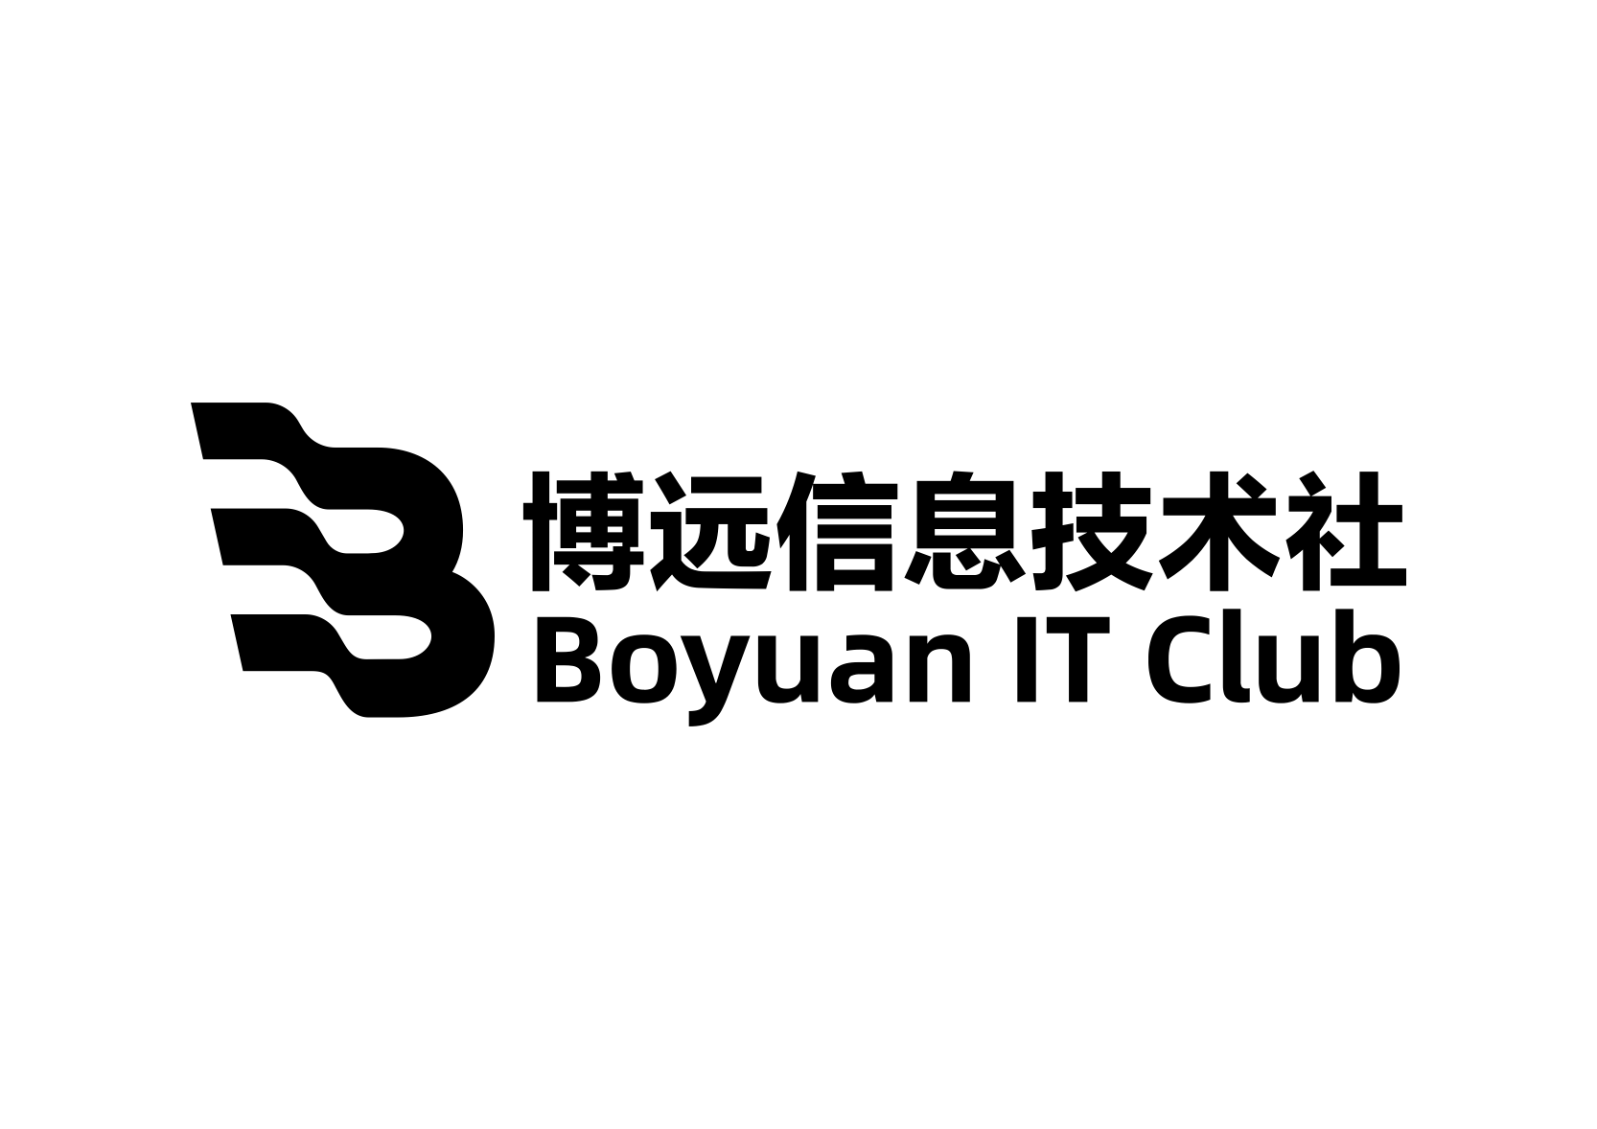
第2节：面向对象的对话程序设计
CONTENTS
Part-1
01
简介
Part-2
02
面向对象程序设计
Part-3
03
上下文管理
Part-4
04
数据持久化

Slide 3

简介
PART - 1
构建面向对象的对话程序

Slide 4
01 简介
学习目标
通过本模块学习，需掌握面向对象编程的核心思想及继承、封装与多态的作用，理解其相对于面向过程编程的优势并熟练运用Python实现面向对象编程以解决实际问题；同时明确上下文管理的需求价值，学会利用Python基础数据结构实现上下文管理功能，掌握通过文本文件或SQLite数据库保存上下文信息的操作方法
你将学会
1. 理解：面向对象三大特性（封装、继承、多态）、面向对象编程的优势和必要性、上下文管理的意义及其实现
2. 掌握：
使用python进行最基本的面向对象编程
在python中进行文件或数据库操作
设计相对复杂的状态应对具体需求，实现上下文管理
3. 应用：独立编程有上下文管理的能回复特定语句的简易对话程序

Slide 5
面向对象程序设计
PART - 2
封装、继承、多态

Slide 6
02 面向对象程序设计
面向过程编程（POP） vs 面向对象编程（OOP）
面向过程编程（POP）：是一种依赖于函数调用和过程的编程范式。在POP中，程序通过执行一系列步骤（函数调用）来达到目标。数据和操作这些数据的功能是分开的。程序的核心是通过操作全局数据来进行的。
面向对象编程（OOP）：将数据和操作这些数据的功能封装在一起，构成一个“对象”。面向对象的程序是由对象组成的，这些对象通过消息（方法调用）与其他对象交互。

Slide 7
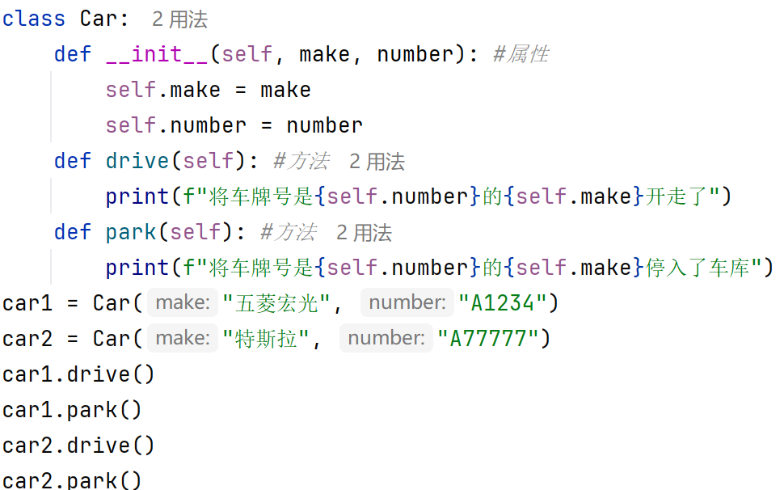
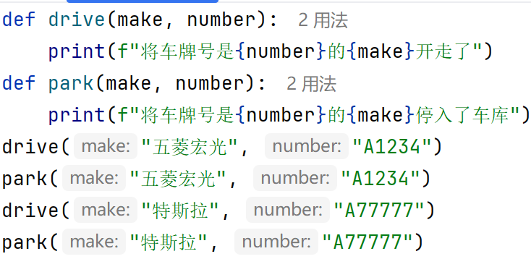
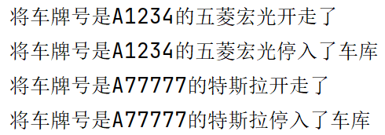
02 面向对象程序设计
POP： OOP：
结果：

Slide 8
02 面向对象程序设计
面向对象编程的优点
高复用性：通过继承和组合，可复用已有类。
高可维护性：封装降低模块间耦合，修改局部不影响整体。
高扩展性：通过多态和接口，可轻松添加新功能。
符合人类思维：用对象模拟现实世界，设计更直观。

Slide 9
02 面向对象程序设计
类与对象
类（Class)
类用于描述一组具有相似属性和行为的对象，它定义了对象的属性和方法。可以将类看作是对象的蓝图或模板。
属性（Attributes)：类中定义的变量，表示对象的状态。例如，在“车”这个类中，属性可以包括“颜色”，“品牌"和”型号“。
方法（Methods)：类中定义的函数，表示对象的行为。例如，车类中的方法可以包括”启动引擎“和”打开雨刷“。
对象（Object)
对象是根据类来创建的实例，具有具体地属性。我们可以调用它的方法来处理这些具体的属性。

Slide 10
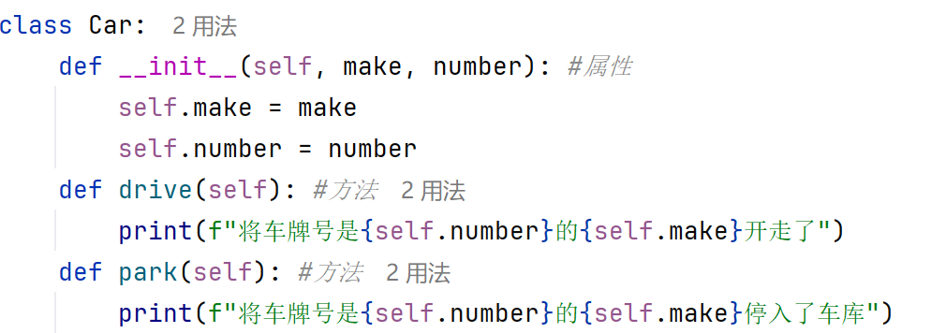
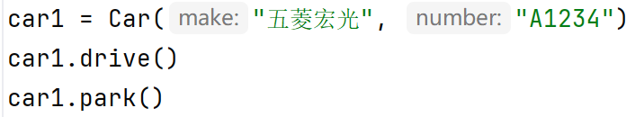

02 面向对象程序设计
类与对象

Slide 11
02 面向对象程序设计
封装
封装的基本思想是隐藏内部实现细节，暴露必要的接口。
封装有两个主要方面：
数据隐藏：只允许通过公开的接口（方法）访问和修改数据。这样可以避免外部代码直接修改对象的内部状态，减少错误的发生。
接口与实现分离：对象暴露的是一组操作数据的接口，而不是数据本身。外部只关心如何使用这个对象提供的功能，而不需要了解它的内部实现。

Slide 12


02 面向对象程序设计
举个栗子
作为设计师\制造工人
作为车主

Slide 13
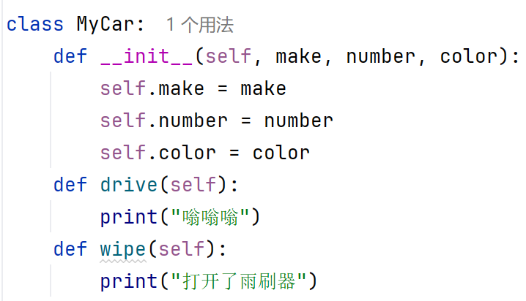
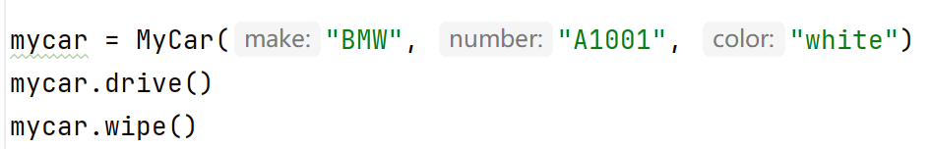

02 面向对象程序设计
在代码上的实现
作为设计师\制造工人
作为车主

Slide 14
02 面向对象程序设计
继承
继承就是允许一个类（称为子类或派生类）继承另一个类（称为父类或基类）的属性和方法。子类可以继承父类的特性，并且可以在此基础上添加自己的新特性。这种机制允许代码的重用和层次化的设计。继承，就是字面上意思，继承。
作用：继承允许子类重用父类的代码，避免了重复编写相同的代码片段。子类可以直接使用父类已经定义的方法和属性。

Slide 15
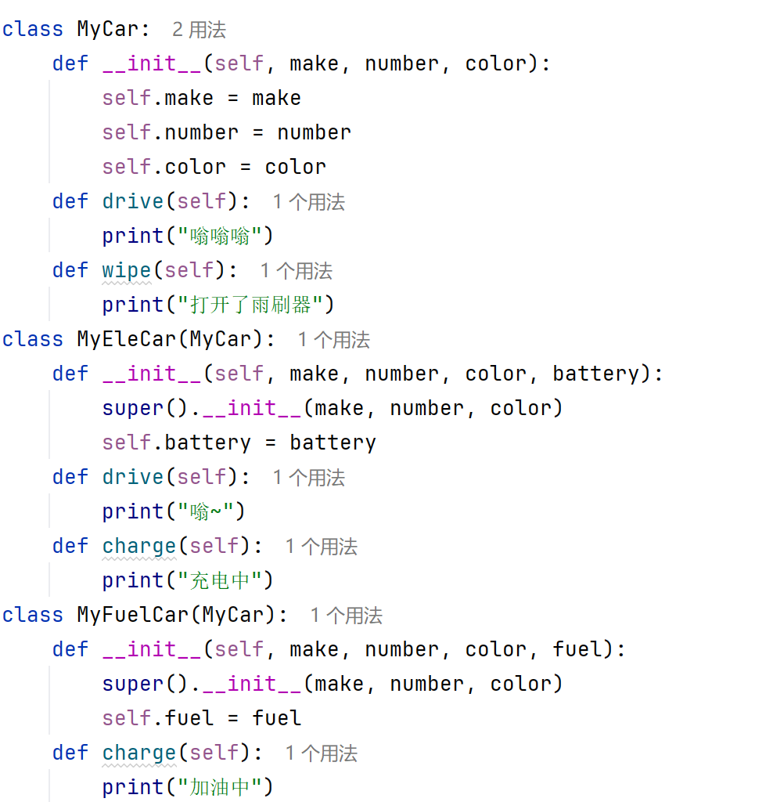
02 面向对象程序设计
还用车举例

Slide 16
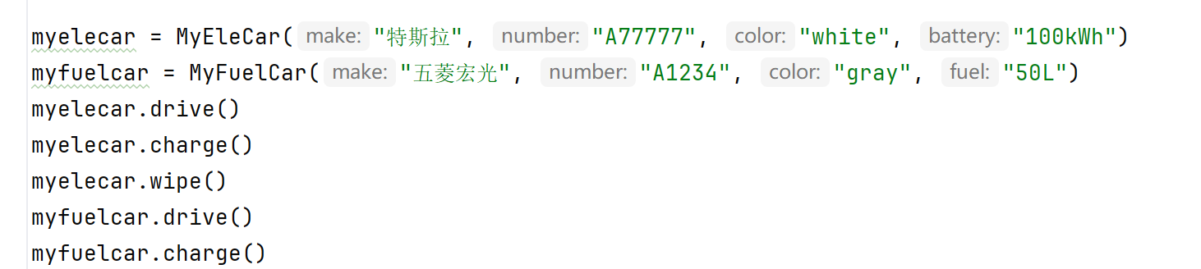
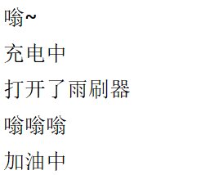
02 面向对象程序设计

Slide 17
02 面向对象程序设计
多态（Polymorphism）
多态（Polymorphism）是面向对象编程（OOP）中的一个核心概念，它允许不同类的对象通过相同的接口（方法名）来调用不同的实现。简单来说，多态使得不同类型的对象可以通过相同的接口执行不同的操作。多态性使得程序更加灵活和可扩展。
多态来源于两个希腊词根：“poly”（多）和“morph”（形态）。在OOP中，多态指的是同一个操作作用于不同类型的对象时，可以有不同的表现形式。最常见的多态形式是方法重写（overriding），即子类可以重写（覆盖）父类的方法。

Slide 18
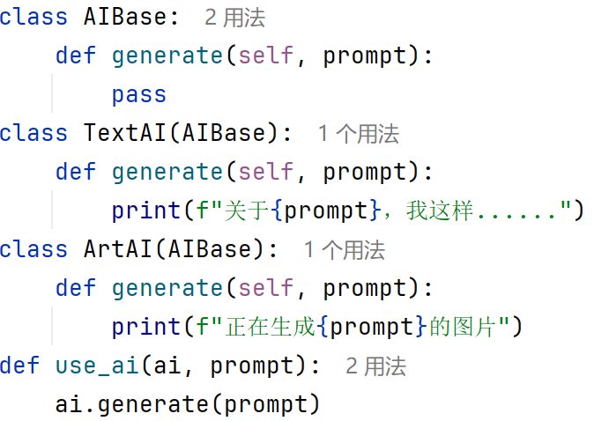
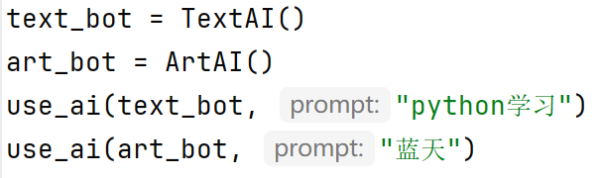

02 面向对象程序设计
示例
在调用AI时，我们不关心调用的是何种大模型，我们都用同一个接口统一调用，
这就是所谓“一个接口，多态实现”

Slide 19
上下文管理
PART - 3

Slide 20
03 上下文管理
上下文管理的概念
上下文管理就是对这些历史对话内容进行合理的处理，让大模型能准确理解每一轮新问题和之前对话的联系。简单说，就是让大模型 “记得住” 之前说过什么，从而更好地回应新的提问。
上下文管理的优点
保持对话的连贯性
提升回答的准确性
增强用户体验

Slide 21
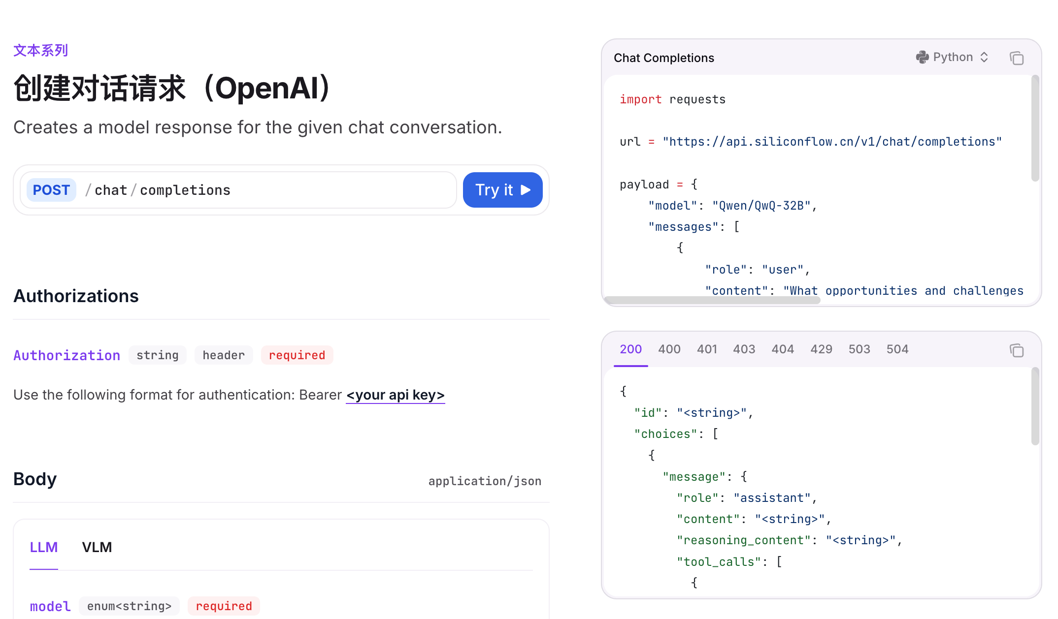
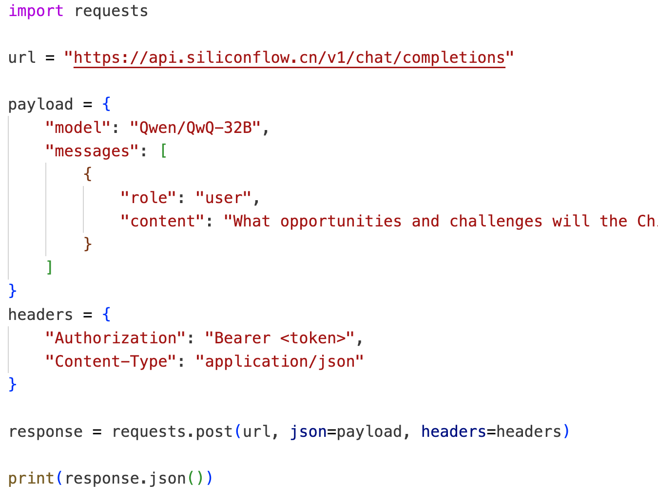
03 上下文管理
实战：配置 DeepSeek 环境
由于 DeepSeek 官网注册是不送免费额度的。
推荐使用硅基流动，注册号账号后，我们找到 API 文档：https://docs.siliconflow.cn/cn/api-reference/chat-completions/chat-completions

Slide 22
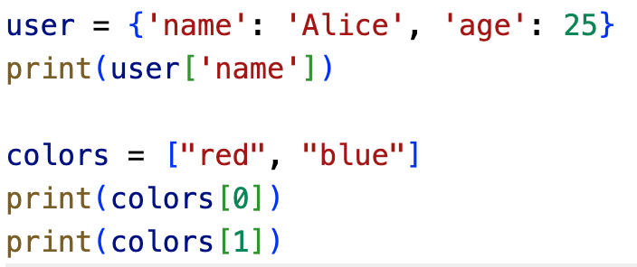
03 上下文管理
基础知识：字典与列表
可以通过python中的数据结构字典（dict）和list（列表）实现上下文管理
字典：字典可以维护若干键值对，并且支持用键访问值。
列表：列表是一组元素，只支持用从0开始的整数下标访问。
下面是一个简单的例子。

Slide 23
03 上下文管理
实战：配置 DeepSeek 环境
我们要给 Python 安装需要用到的包，具体地说：
requests 包进行 HTTP 请求；
dotenv 包读取 .env 文件，避免把 API-key 硬编码到代码中；
使用 pip install 下载即可。
pip install 包名 -i https://pypi.tuna.tsinghua.edu.cn/simple

Slide 24
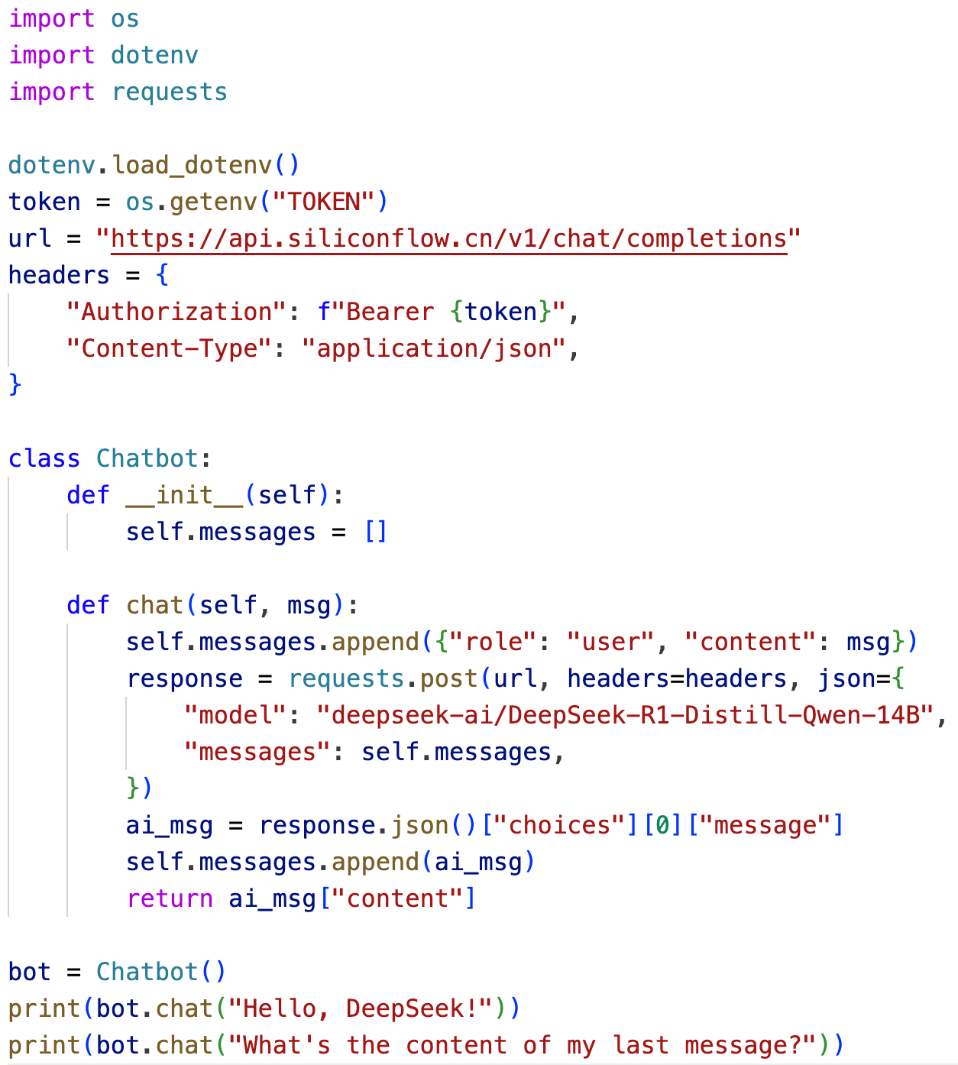
03 上下文管理
实战：多轮对话
我们发现，传入的 messages 就是我们需要的上下文。
因此，只需要将每一次对话的信息，用 list 保存起来即可。

Slide 25
数据持久化
PART - 4

Slide 26
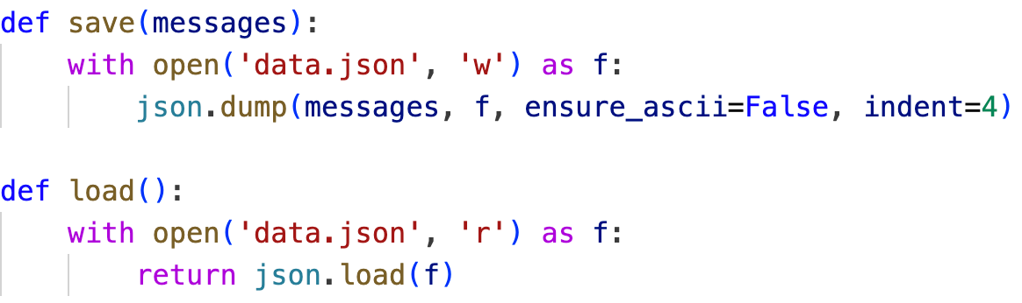
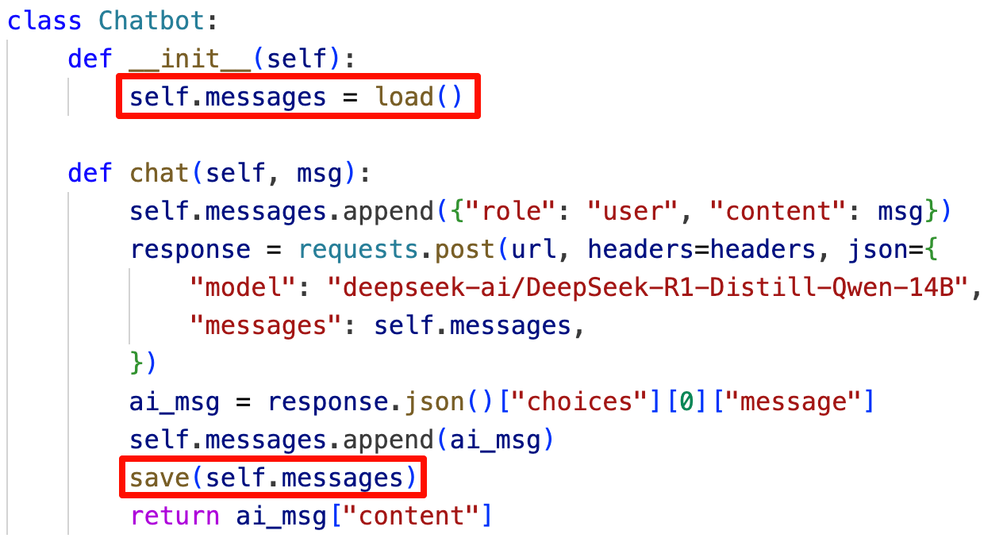
04 数据持久化
什么是数据持久化
数据持久化就是它的字面意思，我们把内存中的数据保存到硬盘上。
也就是说，我们需要把上文中的 self.messages 保存下来。

Slide 27
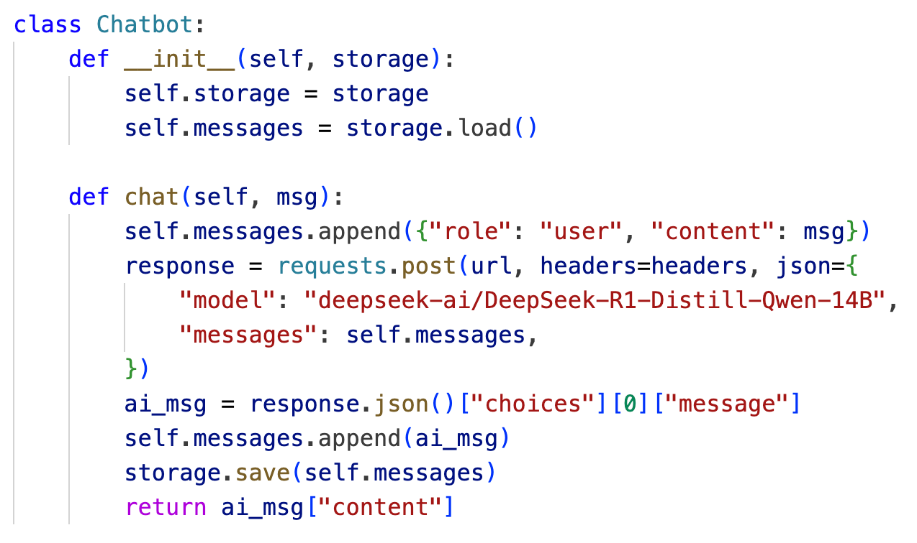
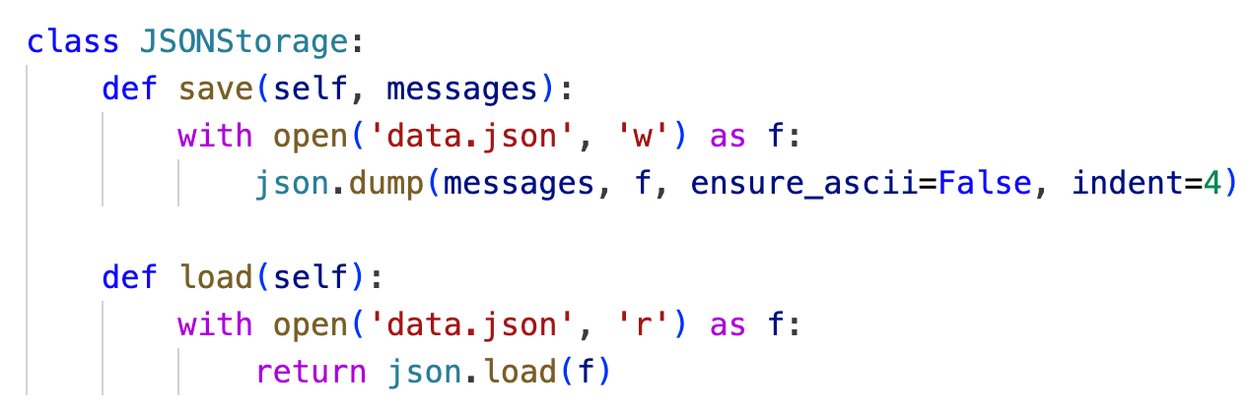
04 数据持久化
通过对象进行存储
我们或许要把数据存储到不同的格式中，而简单地用两个函数是没有办法允许我们方便地支持更多的格式的。
所以我们把这个存储相关的逻辑抽象成一个类，并且用这个对象去进行存储相关的操作。

Slide 28
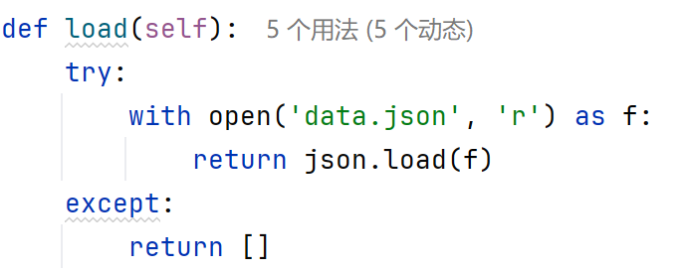
04 数据持久化
异常处理
这个 load 方法当文件不存在的时候会报错，一个简单的解决方法就是用 try-except 语法处理。

Slide 29
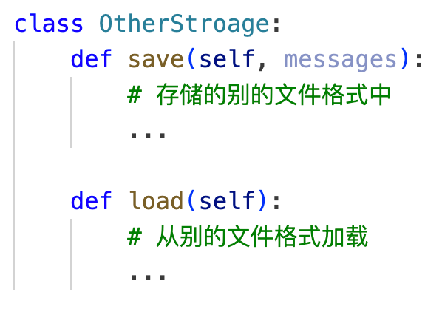
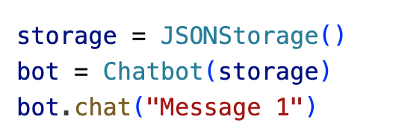
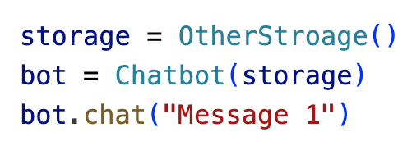
04 数据持久化
多态的应用：Storage 对象
这样操作之后，我们只要写好了一个对应的 Storage 类，就能把数据存到你想要的格式。Chatbot 内部的逻辑并不关心你存储的究竟是什么格式，这就运用到了前面所讲述的多态的概念。

Slide 30
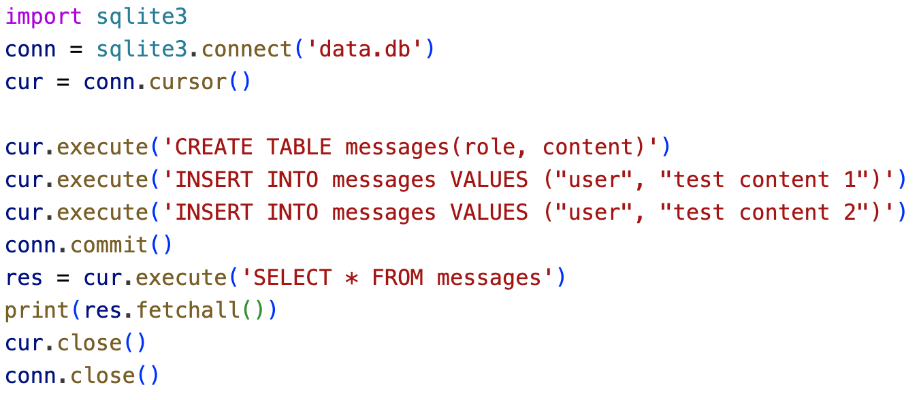
04 数据持久化
Sqlite3
Role | Content
“user” | “test content 1”
“user” | “test content 2”

Slide 31
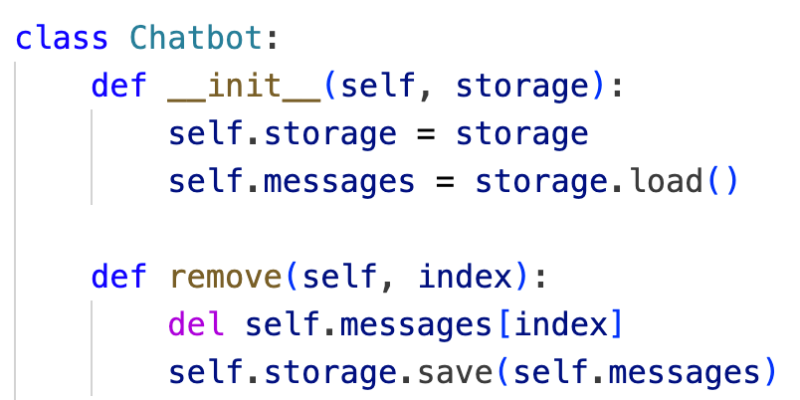
04 数据持久化
数据删除
删除一条数据，最简单的就是用 del 语句。

Slide 32
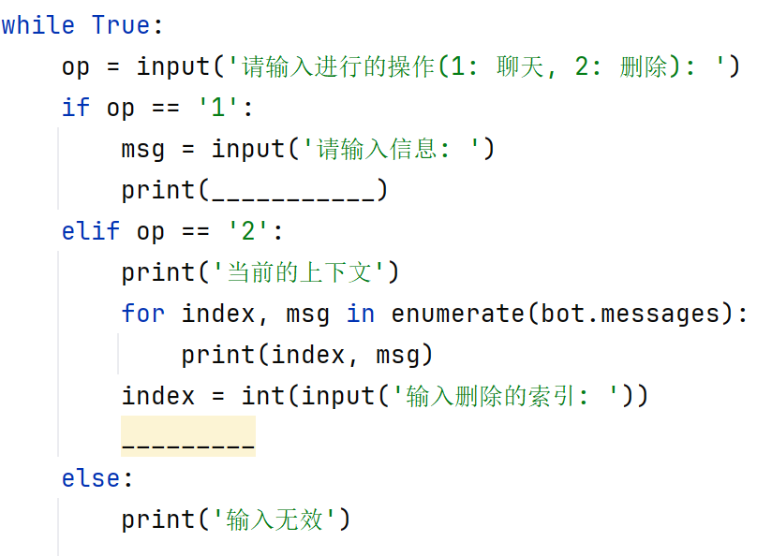
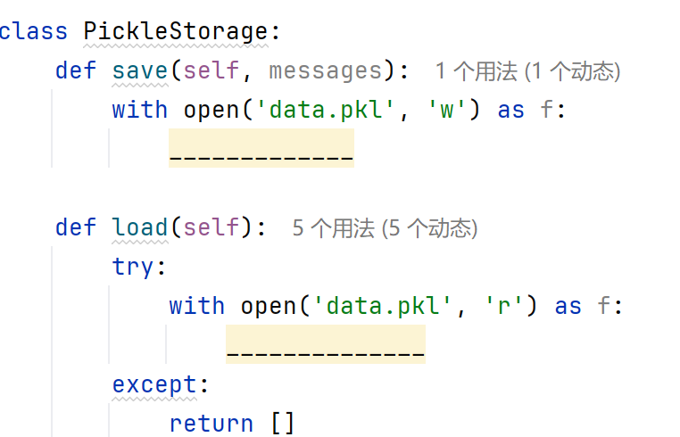
04 数据持久化
课后作业：补全命令行交互
我们用课上实现的 Chatbot 类，实现一个命令行交互。

Slide 33
04 数据持久化
课外练习
1. 了解虚拟环境的概念，并尝试用虚拟环境配置这个项目的环境。
2.（难）尝试使用 Sqlite3 保存上下文。

Slide 34

04 数据持久化
签到码
QQ1034572351

Slide 35
THANKS

